Slide 1

Урок литературного чтения во 2 классе
Тема: Ф. Тютчев «Зима недаром злится».
Учитель: Киселева С.А.

Slide 2


Цель:
Показ целостности художественного образа его общую природу в разных видах искусства.

Slide 3

Изучение нового материала
Просмотрите новый материал с помощью Литературное чтение 2 класс (Урок№52 - Ф.Тютчев «Зима не даром злится», «Весенние воды».), перейдя по ссылке: https://www.youtube.com/watch?v=DAL56qSIzew

Slide 4
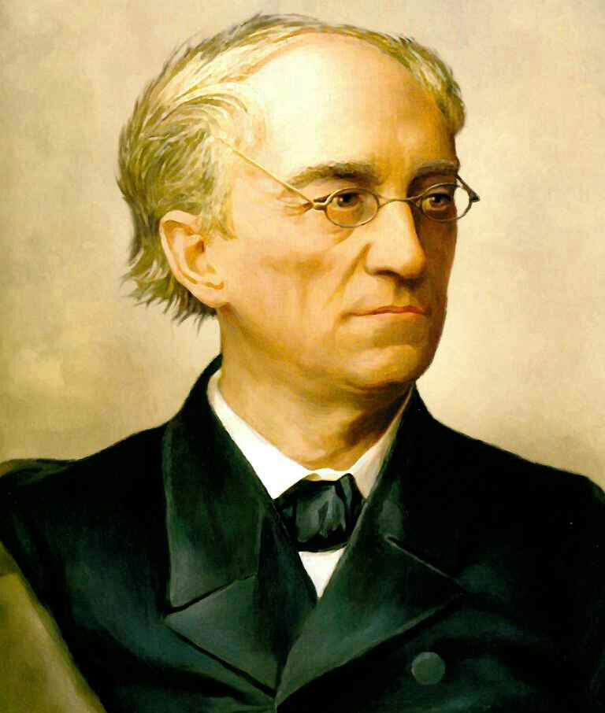
Биография
Фёдор Иванович Тютчев– знаменитый русский поэт. Автор более 400 стихотворений. Одна из главных тем в творчестве поэта – тема природы, самые известные стихотворения — «Весенние воды» и «Весенняя гроза».
1803-1873

Slide 5
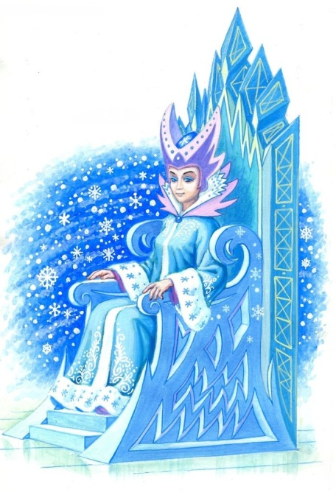
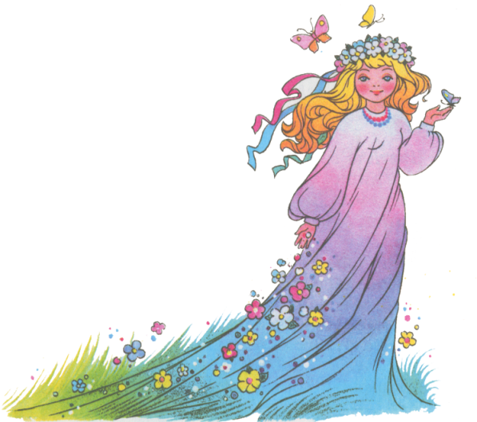
Речевая разминка
На – на – на – к нам идёт весна.
Ло – ло – ло – на улице тепло.
Ель – ель – ель – с крыши капает капель.
Чьи – чьи – чьи – на улице ручьи.

Slide 6

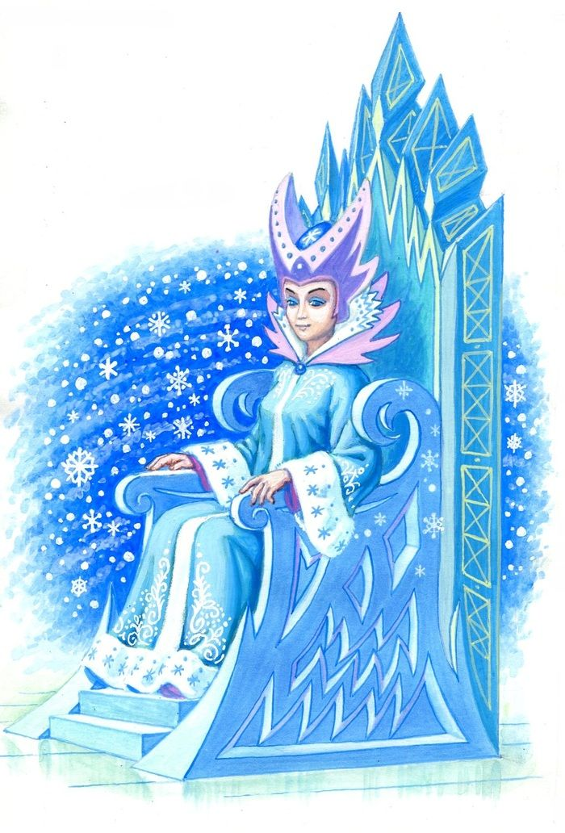
Задание №1.
Выразительно прочитайте стихотворение Ф. Тютчев «Зима недаром злится» и ответьте на вопросы с. 110 -111.

Slide 7
Задание № 2
Выразительно прочитайте стихотворение Ф. Тютчев «Весенние воды» и ответьте на вопросы с. 111 -112.

Slide 8
Итог урока
Мы познакомились…
Удалось ли нам увидеть образы весны и зимы? Как?

Slide 9
Домашнее задание
Выучите наизусть стихотворение Ф. Тютчева «Зима недаром злится».

Slide 10
Спасибо за внимание!

